Slide 1

Part 1.
저장 프로시저

Slide 2
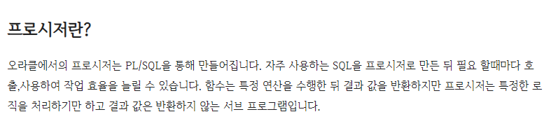
chaper 14
01
저장 프로시저

Slide 3
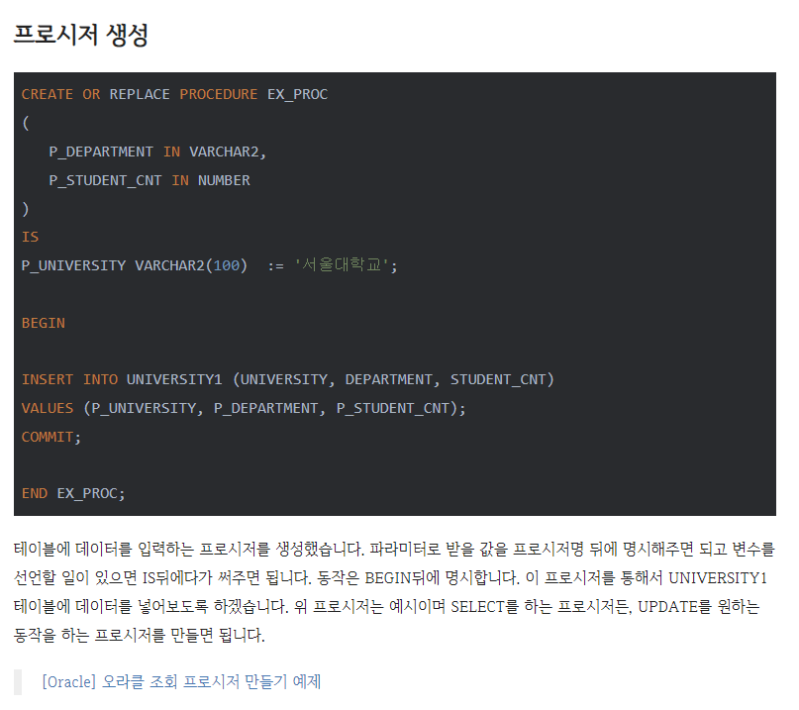
chaper 14
01
저장 프로시저

Slide 4
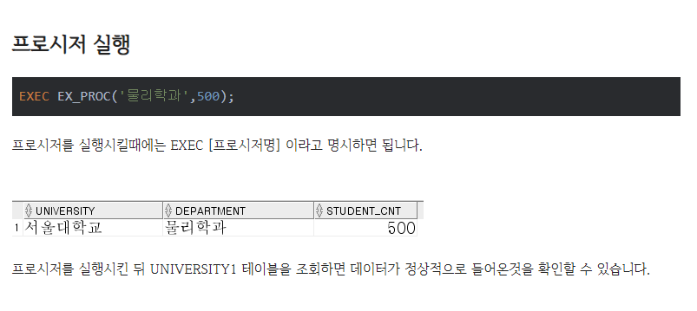
chaper 14
01
저장 프로시저

Slide 5
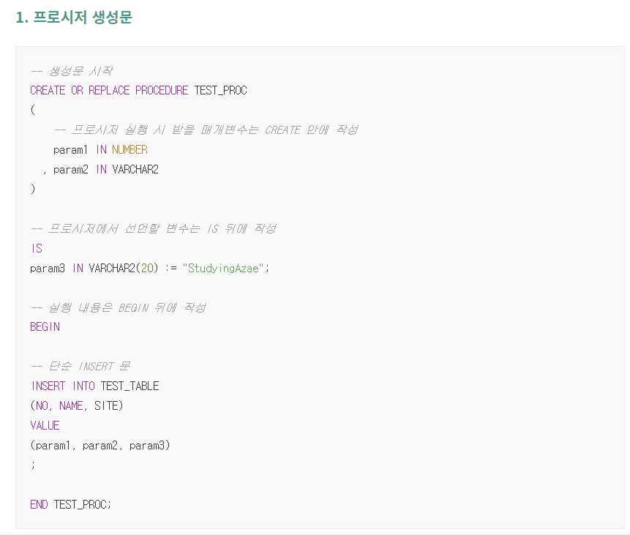
chaper 14
01
저장 프로시저

Slide 6
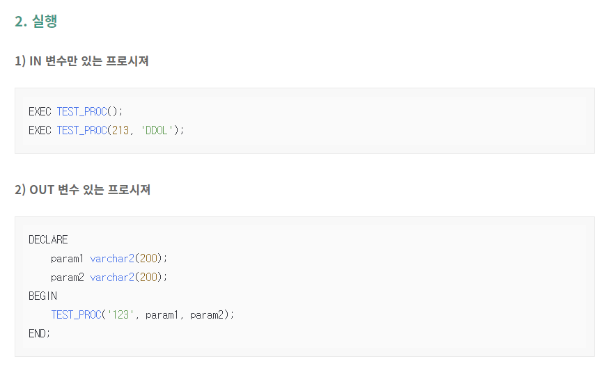
chaper 14
01
저장 프로시저

Slide 7
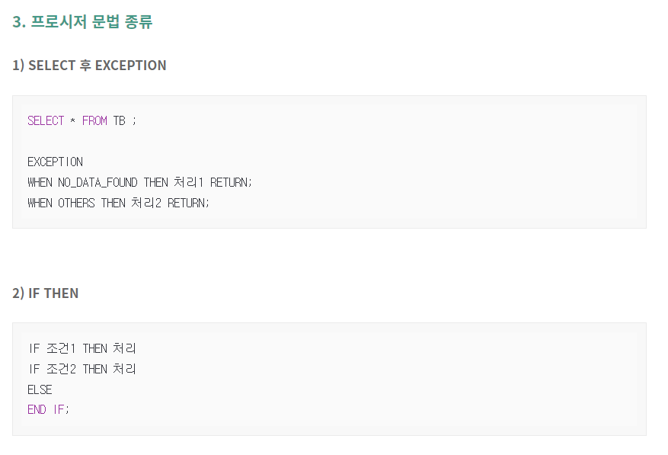
chaper 14
01
저장 프로시저

Slide 8
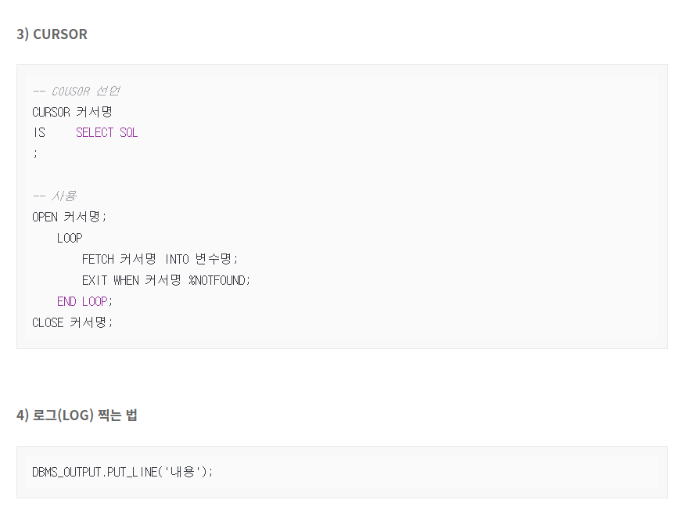
chaper 14
01
저장 프로시저

Slide 9
E N D.
고생하셨습니다

